Slide 1
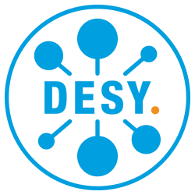

Tests with beam at BESSY-II of the ALBA 3rd harmonic active RF cavity
Ignasi Bellafont, on behalf of the 3HC collaboration - ALBA, HZB, DESY
14/02/2024, 9th Low Emittance Rings Workshop, CERN

Slide 2
OUTLINE
1. Introduction
Motivation of the harmonic cavity development
General features of ALBA’s 3rd harmonic cavity
2. Tests at BESSY-II
HOM damping tests
Voltage stability
Bunch lengthening performance
Constant power phase loop
3. Conclusions
2
Notes:
Aquesta actuació compta amb un excepcional pol d’atracció de talent local i internacional: el sincrotró Alba, un dels equipaments de recerca més importants d’Europa. Els sincrotrons són infraestructures científiques de gran tamany que permeten estudiar la matèria amb una precisió extraordinària. El darrer premi Nobel de química es va donar, precisament, a un estudi sobre els ribosomes fet amb llum de sincrotró.
Al món hi ha uns 20 sincrotrons de 3a generació, la meitat dels quals són europeus. Tots ells estan força col·lapsats i es veuen obligats a rebutjar bona part de les sol·licituds que reben. La majoria dels sincrotrons europeus se situen al nord del continent (el més meridional és a Grenoble). Per això, el sincrotró Alba:
És la infraestructura científica més important del sud-oest d’Europa. El seu radi d’influència inclou els països d’Amèrica Llatina i del Nord d’Àfrica, ja que aquests continents no disposen de sincrotrons (tret d’un molt petit al Brasil).
És un dels 3 millors sincrotrons del món en qualitat de llum. La seva brillantor (3 GigaelectronVolts) només és comparable a la de 2 altres sincrotrons de 3a generació: Diamond (a Oxford) i Soleil (a Orsay).
És la instal·lació més cara que s’ha fet mai a tot l’Estat. La seva 1a fase (2003-2009) ha suposat una inversió de més de 200 M€. Té un pressupost anual de 16 M€.
El sincrotró Alba servirà, entre d’altres, per:
Estudiar el cervell, les seqüències d’ADN, les proteïnes i les hormones.
Analitzar virus i bacteris i crear nous medicaments.
Dissenyar objectes nanoscòpics, com ara implants quirúrgics o microxips.
Crear noves molècules i materials (semiconductors, plàstics, productes químics, teixits, etc.).
Començarà a funcionar a finals d’any amb 7 línies de recerca, que acolliran prop de 1.000 investigadors per any. S’anirà ampliant progressivament, fins arribar a 33 línies de recerca, que donaran servei a 4.000 investigadors/any.
Les 7 primeres línies de recerca estaran especialitzades en 4 àrees de coneixement, comuns al Campus d’Excel·lència Internacional de la UAB: biologia, ciències dels materials, nanotecnologies, microelectrònica

Slide 3
1. INTRODUCTION
3
Notes:
Aquesta actuació compta amb un excepcional pol d’atracció de talent local i internacional: el sincrotró Alba, un dels equipaments de recerca més importants d’Europa. Els sincrotrons són infraestructures científiques de gran tamany que permeten estudiar la matèria amb una precisió extraordinària. El darrer premi Nobel de química es va donar, precisament, a un estudi sobre els ribosomes fet amb llum de sincrotró.
Al món hi ha uns 20 sincrotrons de 3a generació, la meitat dels quals són europeus. Tots ells estan força col·lapsats i es veuen obligats a rebutjar bona part de les sol·licituds que reben. La majoria dels sincrotrons europeus se situen al nord del continent (el més meridional és a Grenoble). Per això, el sincrotró Alba:
És la infraestructura científica més important del sud-oest d’Europa. El seu radi d’influència inclou els països d’Amèrica Llatina i del Nord d’Àfrica, ja que aquests continents no disposen de sincrotrons (tret d’un molt petit al Brasil).
És un dels 3 millors sincrotrons del món en qualitat de llum. La seva brillantor (3 GigaelectronVolts) només és comparable a la de 2 altres sincrotrons de 3a generació: Diamond (a Oxford) i Soleil (a Orsay).
És la instal·lació més cara que s’ha fet mai a tot l’Estat. La seva 1a fase (2003-2009) ha suposat una inversió de més de 200 M€. Té un pressupost anual de 16 M€.
El sincrotró Alba servirà, entre d’altres, per:
Estudiar el cervell, les seqüències d’ADN, les proteïnes i les hormones.
Analitzar virus i bacteris i crear nous medicaments.
Dissenyar objectes nanoscòpics, com ara implants quirúrgics o microxips.
Crear noves molècules i materials (semiconductors, plàstics, productes químics, teixits, etc.).
Començarà a funcionar a finals d’any amb 7 línies de recerca, que acolliran prop de 1.000 investigadors per any. S’anirà ampliant progressivament, fins arribar a 33 línies de recerca, que donaran servei a 4.000 investigadors/any.
Les 7 primeres línies de recerca estaran especialitzades en 4 àrees de coneixement, comuns al Campus d’Excel·lència Internacional de la UAB: biologia, ciències dels materials, nanotecnologies, microelectrònica

Slide 4
MOTIVATION
ALBA-II storage ring v 2023.8
ALBA-II, the 4th generation upgrade of ALBA, needs a double RF system to ensure a reasonable beam lifetime (> 10 h)
For 2.4 MV of main RF voltage, at 500 MHz, we need around 685 kV of harmonic one, at 1500 MHz
To achieve that, it was proposed to incorporate an active normal conducting, third harmonic system
ALBA has developed the cavity, and to test it, a collaboration between three institutions (ALBA, HZB and DESY) was formed
Beam energy
3 GeV
Circumference
268.80 m
Main RF frequency
500 MHz
Beam current
300 mA
Momentum compaction factor
9.6·10⁻⁵
Equilibrium emittance
186 pm·rad
Energy loss with IDs
1.13 MeV
Natural RMS bunch duration
6.97 ps
Natural Touschek lifetime FC*
5.5 h
* With full coupling. Otherwise, the Touschek lifetime is around 0.8 h
4

Slide 5
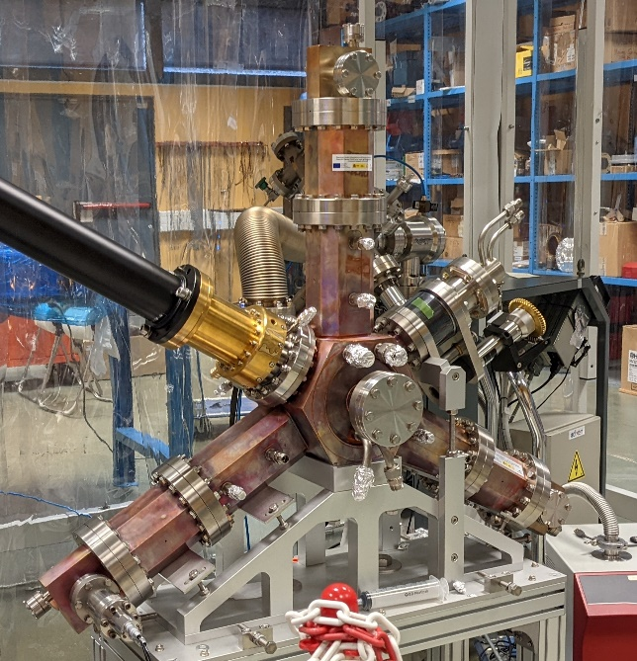
ALBA’s 3rd HARMONIC CAVITY
Transdamper
Body
Input coupler
Tuner
Damper
waveguide
Beam pipe
Pick-up antenna
The 1500 MHz cavity is a down-scaled version of the 500 MHz HOM Damped EU cavity
The main difference is that the damping mechanism of the HOMs at the end of the dampers it is a broad band antenna which couples the power to an external load
A prototype was manufactured in 2021 by ALBA and tested at BESSY-II during 2022-2023
5

Slide 6
ALBA’s 3rd HARMONIC CAVITY
Parameter
Value
Transdamper
Body
Natural resonance frequency
1498.96 MHz
Input coupler
Tuner
Shunt impedance
1.1 MΩ
Damper
waveguide
Unloaded quality factor
13000
Tuning range
12.4 MHz
V_{c} max
200 kV
Beam pipe
Pick-up antenna
P_{g} max
25 kW
Cavity type
NC active
The bead pull tests in the prototype confirmed the design shunt impedance and quality factor ratio. Beam loading tests were also performed to confirm the shunt impedance
More information about the cavity can be found in Third harmonic normal conducting active cavity collaboration between HZB, DESY, and ALBA, IPAC 2022
6

Slide 7
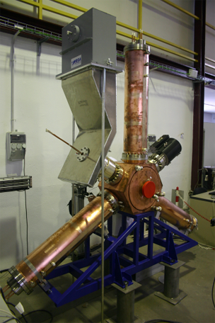
ALBA’s 3rd HARMONIC CAVITY
3rd harmonic RF cavity
200 kV max - 1500 MHz
3 times smaller
3 times less voltage
3 times higher frequency
Main RF cavity (DAMPY)
600 kV max - 500 MHz
7

Slide 8
WHY AN ACTIVE CAVITY ?
It enables a complete control of the average voltage amplitude and phase for any current value
It offers a substantially higher voltage amplitude and phase stability, so it is easy to work closer to an optimal setting, and thus obtain a higher performance, before triggering beam instabilities
It allows to mitigate the bunch lengthening performance decrement ascribed to the transient beam loading (TBL) by means of a dedicated voltage compensation signal
It enables the possibility of implementing a Direct RF Feedback system (DRFF). With the DRFF it is possible to achieve lower main voltages before instabilities arise, raising the harmonic voltage threshold of the Periodic Transient Beam Loading instability (PTBL), the main factor limiting our harmonic system lengthening performance
Last but not least, it allows us to mitigate the energy losses of the harmonic system after a main cavity interlock, helping our Trip Compensation System (TCS) to make the beam survive after the huge longitudinal kick that the loss of a cavity entails
8

Slide 9
2. TESTS AT BESSY-II
9
Notes:
Aquesta actuació compta amb un excepcional pol d’atracció de talent local i internacional: el sincrotró Alba, un dels equipaments de recerca més importants d’Europa. Els sincrotrons són infraestructures científiques de gran tamany que permeten estudiar la matèria amb una precisió extraordinària. El darrer premi Nobel de química es va donar, precisament, a un estudi sobre els ribosomes fet amb llum de sincrotró.
Al món hi ha uns 20 sincrotrons de 3a generació, la meitat dels quals són europeus. Tots ells estan força col·lapsats i es veuen obligats a rebutjar bona part de les sol·licituds que reben. La majoria dels sincrotrons europeus se situen al nord del continent (el més meridional és a Grenoble). Per això, el sincrotró Alba:
És la infraestructura científica més important del sud-oest d’Europa. El seu radi d’influència inclou els països d’Amèrica Llatina i del Nord d’Àfrica, ja que aquests continents no disposen de sincrotrons (tret d’un molt petit al Brasil).
És un dels 3 millors sincrotrons del món en qualitat de llum. La seva brillantor (3 GigaelectronVolts) només és comparable a la de 2 altres sincrotrons de 3a generació: Diamond (a Oxford) i Soleil (a Orsay).
És la instal·lació més cara que s’ha fet mai a tot l’Estat. La seva 1a fase (2003-2009) ha suposat una inversió de més de 200 M€. Té un pressupost anual de 16 M€.
El sincrotró Alba servirà, entre d’altres, per:
Estudiar el cervell, les seqüències d’ADN, les proteïnes i les hormones.
Analitzar virus i bacteris i crear nous medicaments.
Dissenyar objectes nanoscòpics, com ara implants quirúrgics o microxips.
Crear noves molècules i materials (semiconductors, plàstics, productes químics, teixits, etc.).
Començarà a funcionar a finals d’any amb 7 línies de recerca, que acolliran prop de 1.000 investigadors per any. S’anirà ampliant progressivament, fins arribar a 33 línies de recerca, que donaran servei a 4.000 investigadors/any.
Les 7 primeres línies de recerca estaran especialitzades en 4 àrees de coneixement, comuns al Campus d’Excel·lència Internacional de la UAB: biologia, ciències dels materials, nanotecnologies, microelectrònica

Slide 10
HOM DAMPING
1.5 GHz
Main mode
(1 dB - within expected error/deviation)
99% reduction
90% reduction
94% reduction
94% reduction
80% reduction
By connecting/disconnecting the 50 Ω load at the end of the dampers, we can enable/disable the dampening effect of the cavity
A reduction of 80-99% of the R_{s} associated to the higher order modes (HOMs) was measured while using the beam as a power source
Simulations predict well the attenuation of HOM before 3 GHz. After this frequency, they are still attenuated but to a lesser degree
10

Slide 11
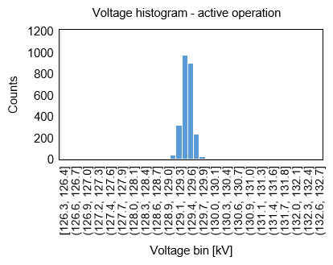
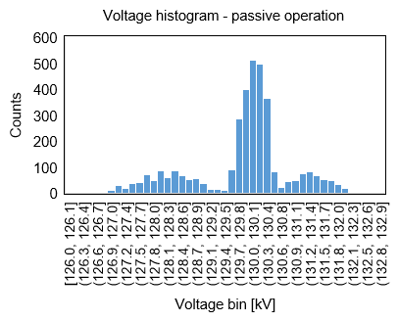
VOLTAGE STABILITY
RMSD = ± 1.1 kV
ΔV max = 3.9 kV
RMSD = ± 0.14 kV
ΔV max = 1.1 kV
The voltage stability over time (amplitude and phase) with beam was assessed, both in passive and active operation modes
The maximum voltage deviation in active mode is 1.1 kV, 3.5 smaller than in passive mode
This means that working in active mode, we can work around 11 kV closer to the threshold voltage setting, increasing around a 10% the lengthening performance of the ideal studied case
11

Slide 12
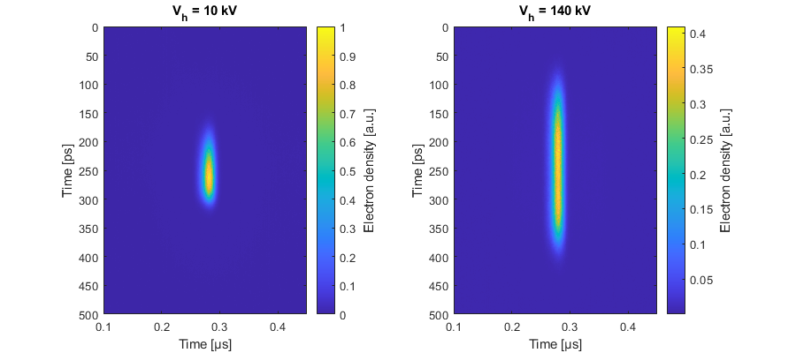
BUNCH LENGTHENING PERFORMANCE
The bunch lengthening capabilities of the 3HC were tested for nominal current values (300 mA) and quartic/flat potential settings
In single bunch mode, bunch lengthening and lifetime increase values higher than 3 were obtained, in line with the optimal values that the theory predicts
12

Slide 13
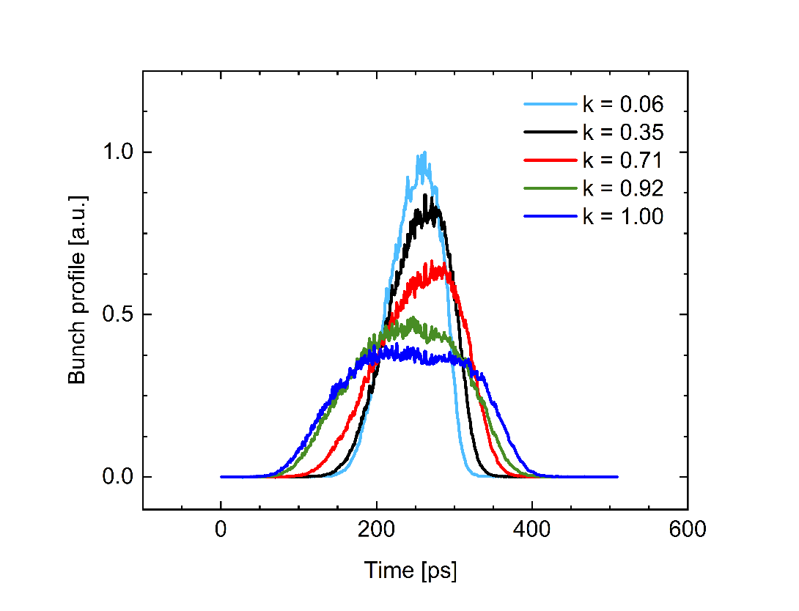
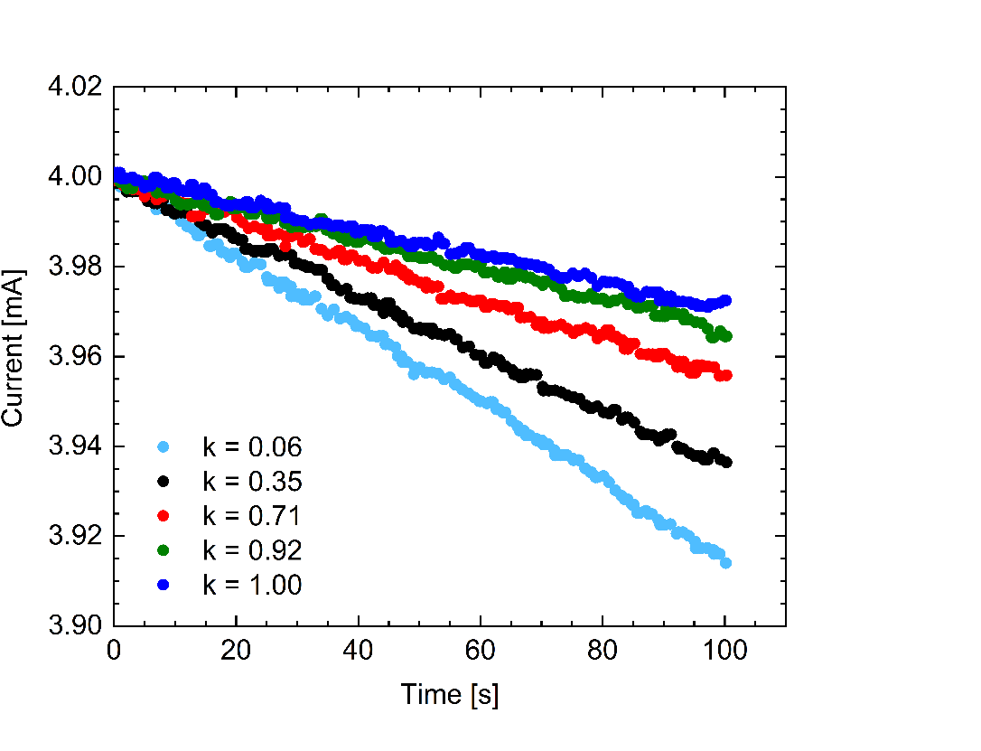

BUNCH LENGTHENING PERFORMANCE
Single bunch
Single bunch
$$k=\frac{V_{h}}{V_{h opt }}$$
τ_{T} =4.31 h
calibration
corrected with
profile readings
τ_{T} =3.62 h
τ_{T} =2.66 h
τ_{T} =1.79 h
τ_{T} =1.36 h
The lifetime increase capabilities showed good results, in line with the theoretical values. Bunch shortening capabilities were also tested with identically successful results
Tests with homogeneous filling pattern, at flat potential settings and low current, < 60 mA, were also successful. At higher current values, > 60 mA, beam instabilities started to appear, due, in part, to the fact that we were operating a very low fundamental voltage, < 500 kV
13

Slide 14
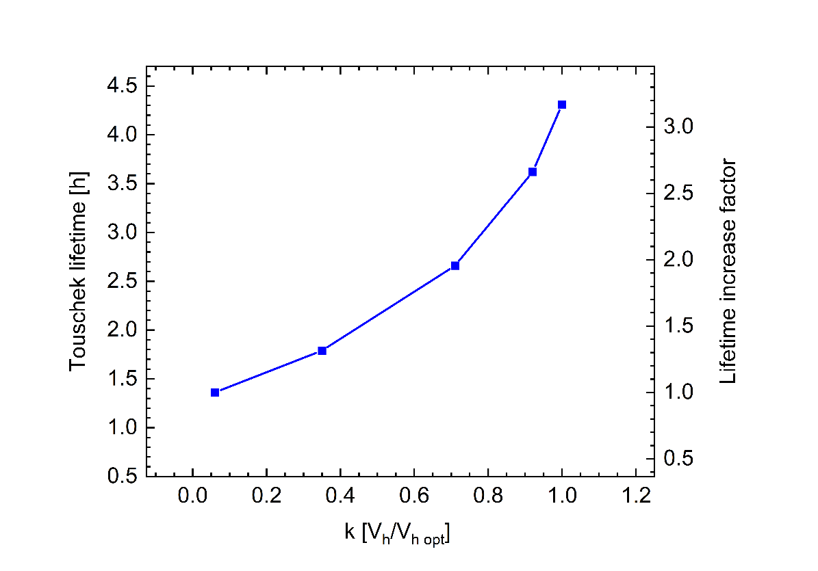
BUNCH LENGTHENING PERFORMANCE
Single bunch
Single bunch
$$k=\frac{V_{h}}{V_{h opt }}$$
calibration
corrected with
profile readings
The lifetime increase capabilities showed good results, in line with the theoretical values. Bunch shortening capabilities were also tested with identically successful results
Tests with homogeneous filling pattern, at flat potential settings and low current, < 60 mA, were also successful. At higher current values, > 60 mA, beam instabilities started to appear, due, in part, to the fact that we were operating a very low fundamental voltage, < 500 kV
14

Slide 15
BUNCH LENGTHENING PERFORMANCE
Max current
Main voltage
Harmonic voltage
k
60 mA
460 kV
130 kV
1.0
Nominal current
300 mA
615 kV
130 kV
0.75
Summary of homogeneous filling pattern tests
Currently, at nominal current values, and with homogeneous filling pattern, we can only achieve around a 75% of the optimal harmonic voltage before beam instabilities appear
The nature of the instabilities which forbid us to reach flat potential settings (k=1) with nominal beam current (300 mA) and homogeneous filling pattern are still under study. That being said, finding instabilities near flat potential conditions and high beam current values was expected, as found both experimentally and theoretically by other studies in the literature with similar R/Q values
More information about the commissioning will be found in Active Harmonic EU cavity: commissioning and operation with beam (to be published)
15

Slide 16
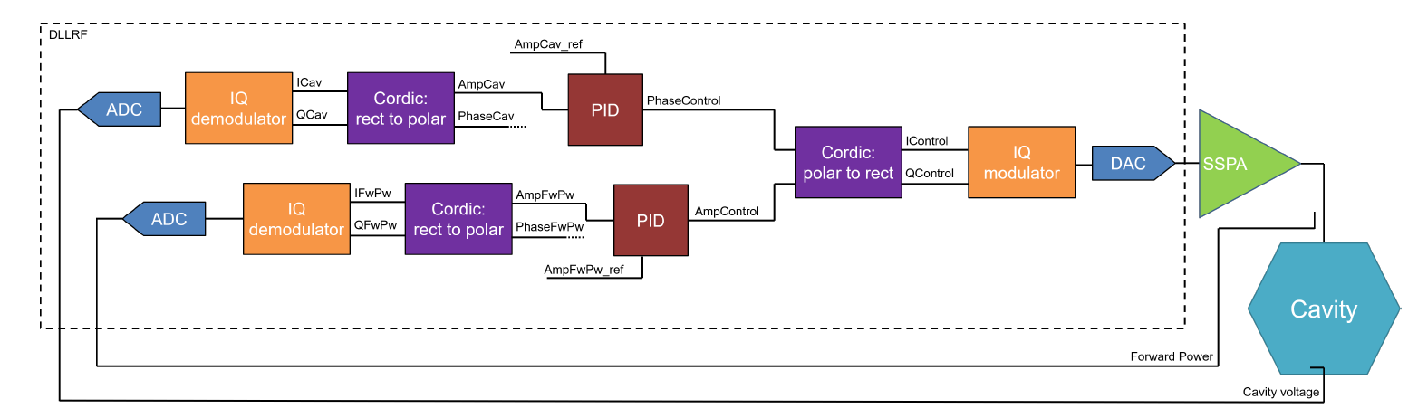
CONSTANT POWER PHASE LOOP
In order to increase the stability of the system and simplify the phase adjustment, we have tested a constant power & phase loop, instead of the classic amplitude & phase loop
The cavity phase is determined by the generator power setting, kept constant by the PID. The voltage amplitude, another setting, is determined by the generator phase, controlled by another PID
16

Slide 17
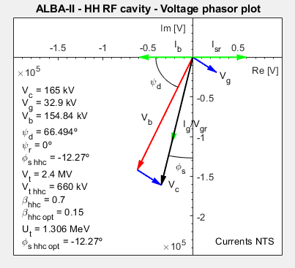
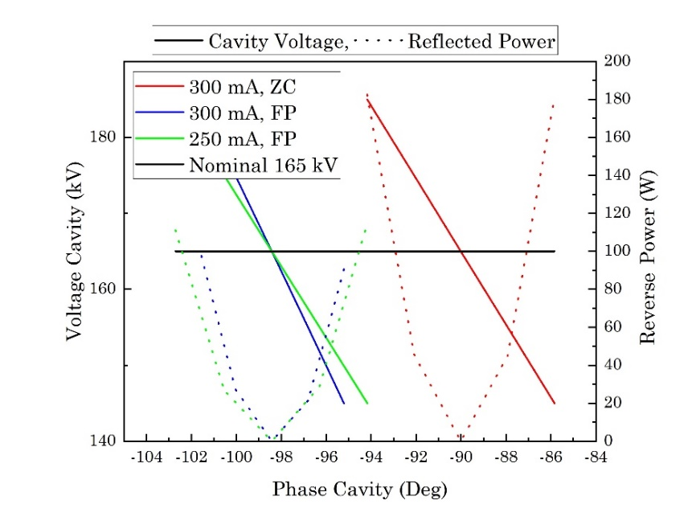
CONSTANT POWER PHASE LOOP
For nominal voltage amplitude and phase settings, the 3HC will work in semi-passive mode, with its voltage mainly determined by the beam loading, not by the RF power generator
When the beam phase changes, V_{b} rotates. This loop keeps the length of V_{g} constant and only needs a rotation to recover the V_{c} setting. This simpler loop has allowed us to simplify the cavity commissioning
Further information in DLLRF for the active harmonic RF system of ALBA-II, IPAC 2023
17

Slide 18
3. CONCLUSIONS
18
Notes:
Aquesta actuació compta amb un excepcional pol d’atracció de talent local i internacional: el sincrotró Alba, un dels equipaments de recerca més importants d’Europa. Els sincrotrons són infraestructures científiques de gran tamany que permeten estudiar la matèria amb una precisió extraordinària. El darrer premi Nobel de química es va donar, precisament, a un estudi sobre els ribosomes fet amb llum de sincrotró.
Al món hi ha uns 20 sincrotrons de 3a generació, la meitat dels quals són europeus. Tots ells estan força col·lapsats i es veuen obligats a rebutjar bona part de les sol·licituds que reben. La majoria dels sincrotrons europeus se situen al nord del continent (el més meridional és a Grenoble). Per això, el sincrotró Alba:
És la infraestructura científica més important del sud-oest d’Europa. El seu radi d’influència inclou els països d’Amèrica Llatina i del Nord d’Àfrica, ja que aquests continents no disposen de sincrotrons (tret d’un molt petit al Brasil).
És un dels 3 millors sincrotrons del món en qualitat de llum. La seva brillantor (3 GigaelectronVolts) només és comparable a la de 2 altres sincrotrons de 3a generació: Diamond (a Oxford) i Soleil (a Orsay).
És la instal·lació més cara que s’ha fet mai a tot l’Estat. La seva 1a fase (2003-2009) ha suposat una inversió de més de 200 M€. Té un pressupost anual de 16 M€.
El sincrotró Alba servirà, entre d’altres, per:
Estudiar el cervell, les seqüències d’ADN, les proteïnes i les hormones.
Analitzar virus i bacteris i crear nous medicaments.
Dissenyar objectes nanoscòpics, com ara implants quirúrgics o microxips.
Crear noves molècules i materials (semiconductors, plàstics, productes químics, teixits, etc.).
Començarà a funcionar a finals d’any amb 7 línies de recerca, que acolliran prop de 1.000 investigadors per any. S’anirà ampliant progressivament, fins arribar a 33 línies de recerca, que donaran servei a 4.000 investigadors/any.
Les 7 primeres línies de recerca estaran especialitzades en 4 àrees de coneixement, comuns al Campus d’Excel·lència Internacional de la UAB: biologia, ciències dels materials, nanotecnologies, microelectrònica

Slide 19
CONCLUSIONS
A prototype of the ALBA’s third harmonic active RF cavity (3HC) has been tested with beam at BESSY-II storage ring. The design parameters, HOM damping capabilities, voltage stability and bunch lengthening performance were assessed, yielding successful results
With low beam current values, the cavity is able to easily reach flat potential conditions with very little voltage fluctuations, yielding lifetime increase factors above 3. At high beam currents and homogeneous filling pattern, beam instabilities start to appear. They are still under study
The true endgame capabilities of the 3HC, the transient beam loading (TBL) compensation and the implementation a direct feedback system to mitigate the growth rate of the HC-related beam instabilities, are yet to be tested. They are scheduled for implementation and testing within this year
19

Slide 20
Tests with beam at BESSY-II of the ALBA 3rd harmonic active RF cavity
Ignasi Bellafont, on behalf of the 3HC collaboration - ALBA, HZB, DESY
14/02/2024, 9th Low Emittance Rings Workshop, CERN

